Slide 1


Videojuego para el Aprendizaje de las Estructuras de Datos
Juan Sebastián Cabezas Mateus
Raúl Mauricio Peña Losada
Juan Diego Ramírez Lemos
Santiago Rodríguez Vallejo

Slide 2


Problema a resolver
Aprender y aplicar los conceptos que esta área comprende debería ir mucho más allá de solo presentarlo a los estudiantes como herramientas teóricas que probablemente no sabrán en qué situaciones y de qué formas pueden llegar a aplicarlas.
Solución:
La creación de un videojuego que utilice conceptos y mecánicas similares a las utilizadas en el curso puede ayudar en el aprendizaje de las estructuras de datos familiarizando a los jugadores con el pensamiento lógico para dichas estructuras.

Slide 3
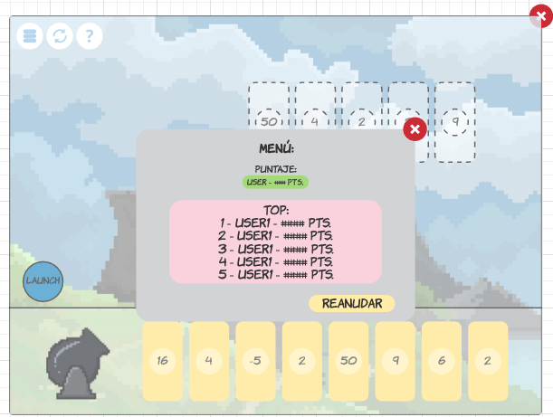
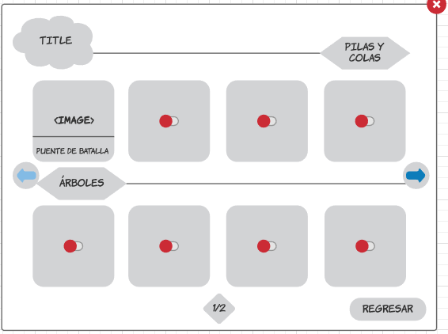
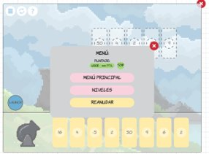
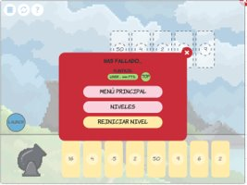
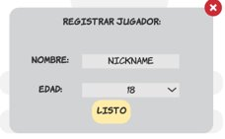
Requerimientos funcionales
Requerimientos ya definidos:
Iniciar juego/Registro.
Puntajes/Récords.
Pausa/Menú.
Confirmar Entrada.

Slide 4
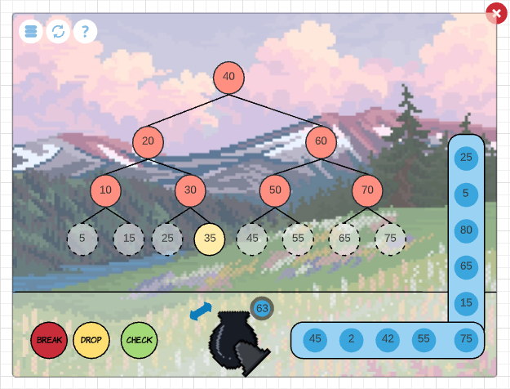
Requerimientos funcionales
Nuevo Nivel:

Slide 5
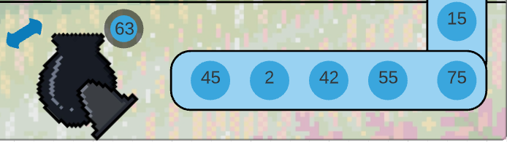
Uso de estructuras de datos en la solución del problema a resolver
Se implementan los árboles en este nuevo nivel:
Cola de Nodos:
Los nodos que se insertan al cañón serán guardados en una cola, usando el principio FIFO.

Slide 6
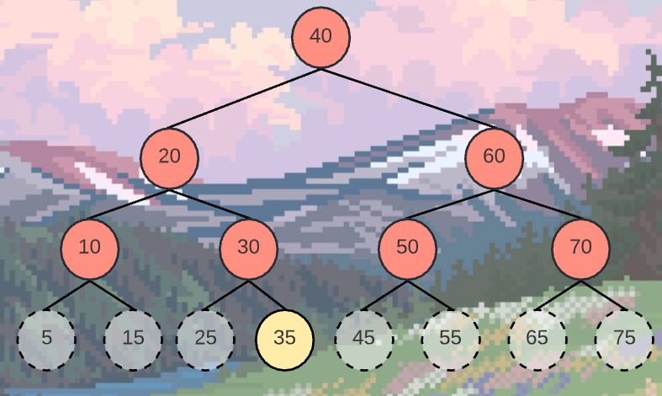
Uso de estructuras de datos en la solución del problema a resolver
Árbol:
El árbol a llenar cumple con ser AVL y por ende BST, cumple con métodos para verificar la entrada del usuario.

Slide 7
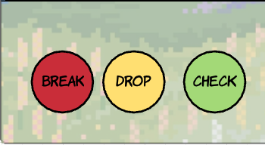
Uso de estructuras de datos en la solución del problema a resolver
Botones:
Drop suelta el nodo que tiene cargado el cañón, mientras que Break puede eliminar un nodo del árbol. Check verifica la entrada del usuario.

Slide 8
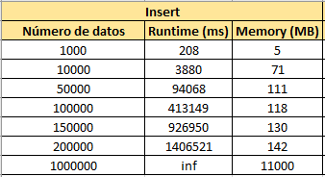
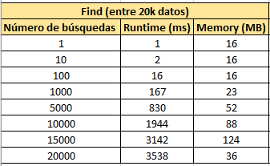
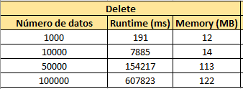
Pruebas y análisis comparativo del uso de las estructuras de datos

Slide 9
Pruebas y análisis comparativo del uso de las estructuras de datos

